Slide 1
Озера, їх різноманітність за площею, походженням озерних улоговин, солоністю. Найбільші і найглибші озера земної кулі
Бартош Є.М.

Slide 2
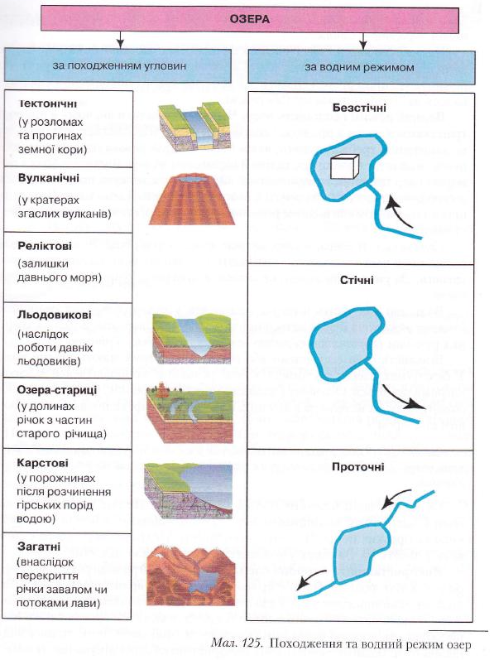
Озера розрізняються
за походженням озерних улоговин (як утворилася заглибина у земній корі)
за водним режимом (річки з них витікають – стічні, тільки впадають – безстічні)
за солоністю (стічні – прісні, безстічні – солоні)

Slide 3
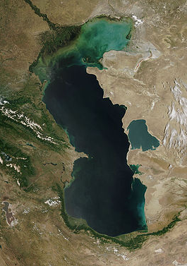
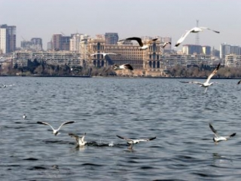
Каспійське море – насправді найбільше за площею в світі озеро!

Slide 4
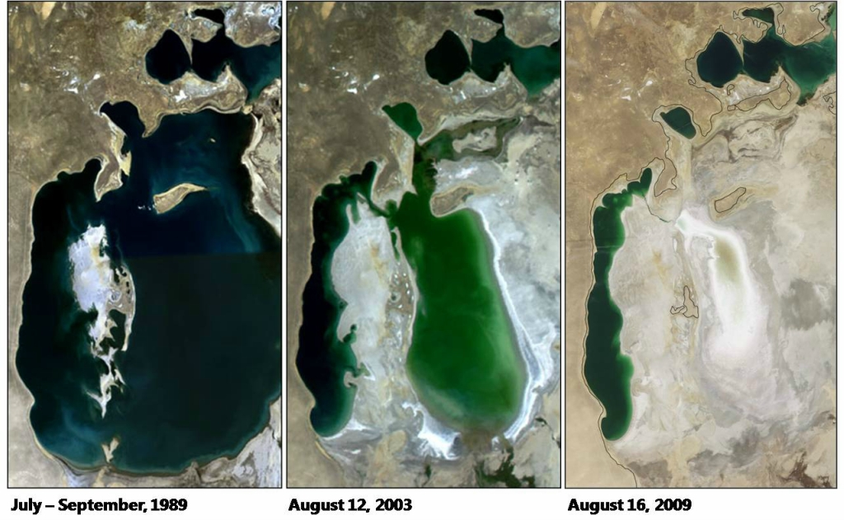
Аральське море – швидко пересихає, бо річки, які до нього впадають, – розбирають на зрошення!

Slide 5
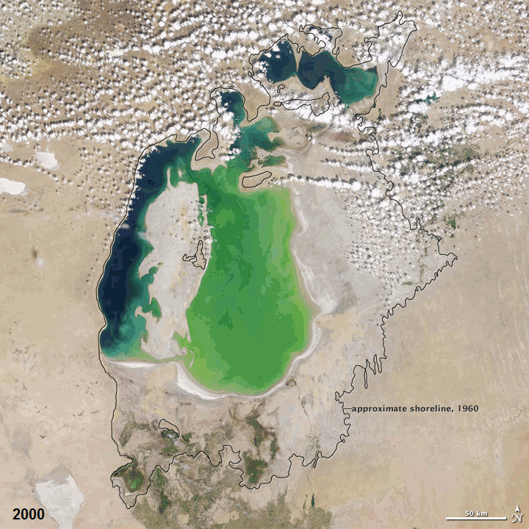

Slide 6
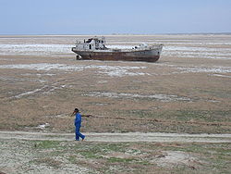
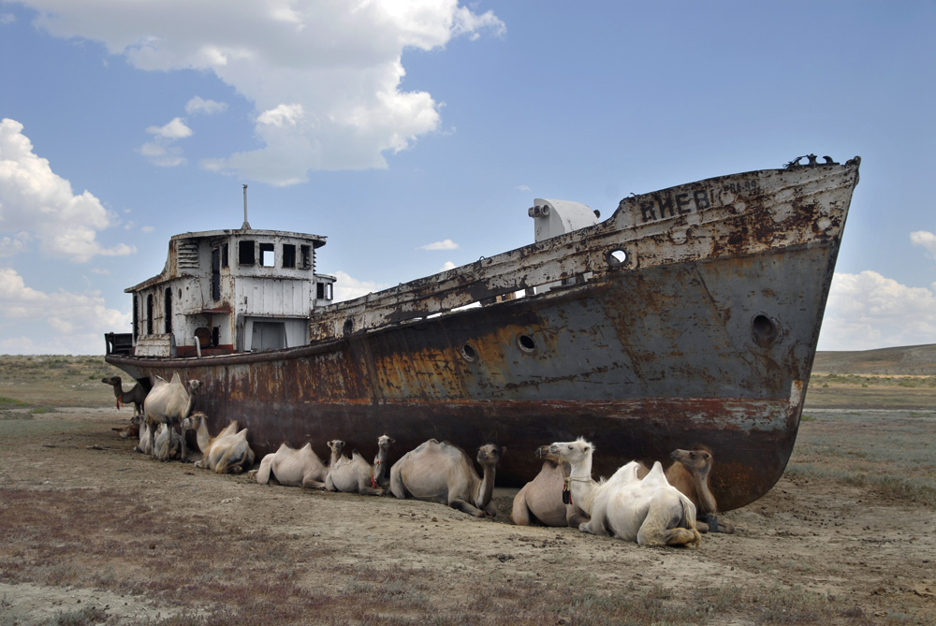
Тепер по його дну можна гуляти!

Slide 7
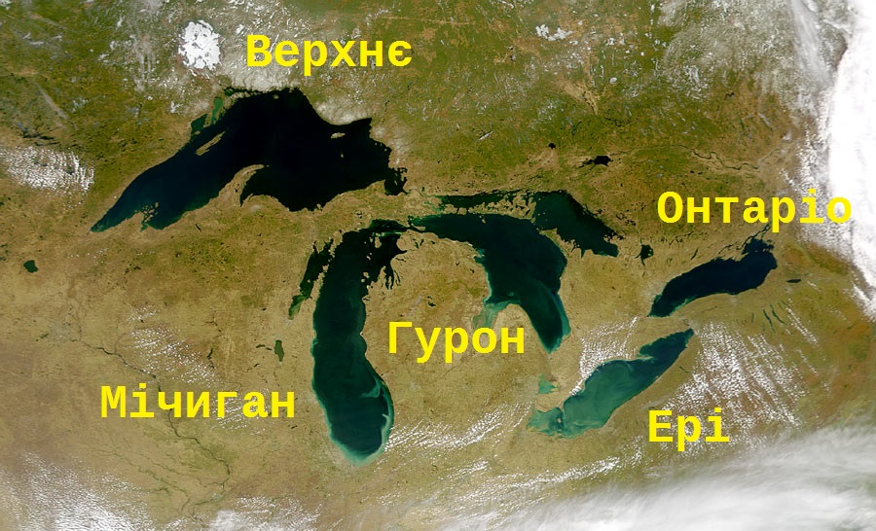
Великі озера знайдіть у Північній Америці!

Slide 8
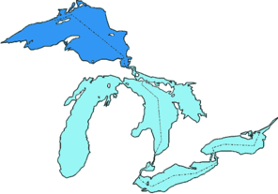
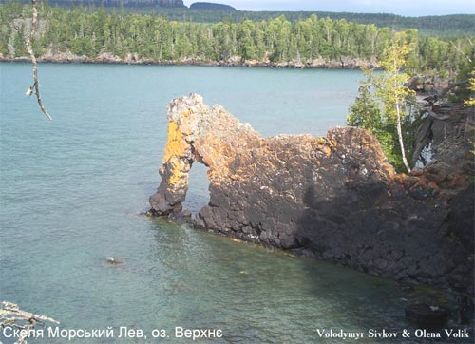
Озеро Верхнє – найбільше прісне озеро світу!

Slide 9
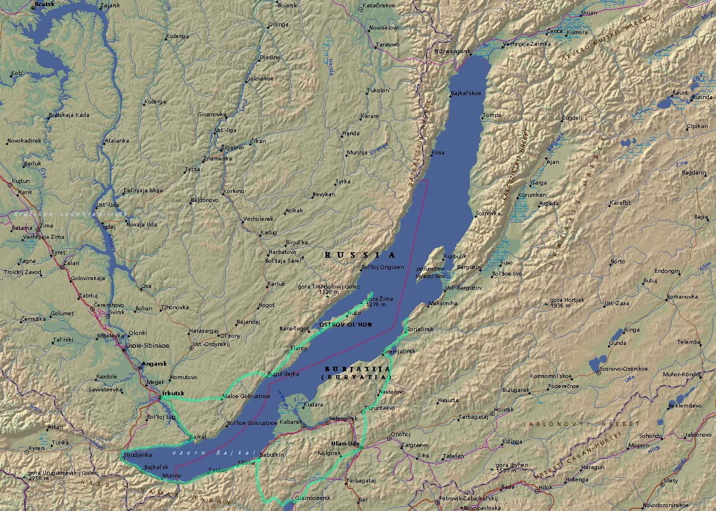
Байкал – найглибше озеро світу

Slide 10
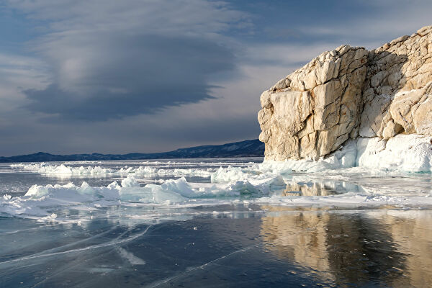
Байкал – гіганський розлом земної кори

Slide 11
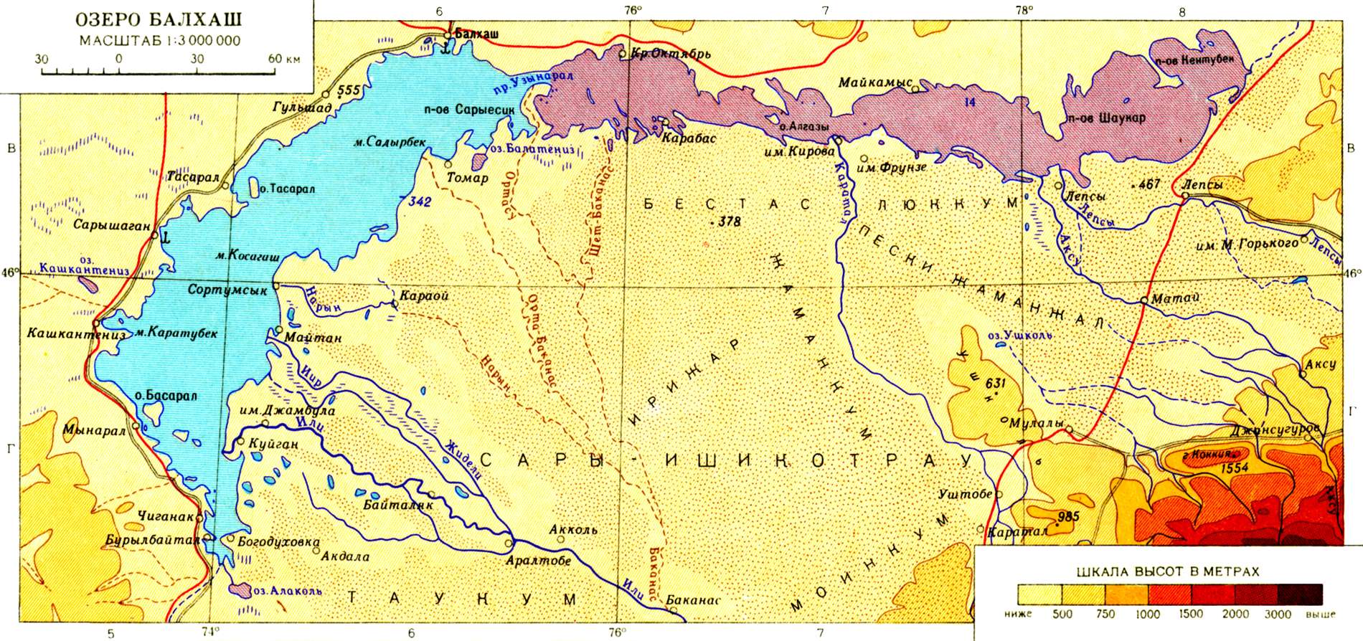
Балхаш має дві частини – прісну (зафарбована блакитним кольром) і солону (рожевим кольором на карті позначають солоні озера!)

Slide 12
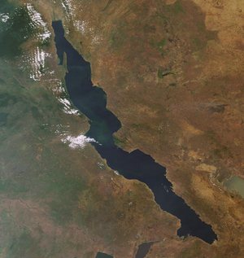
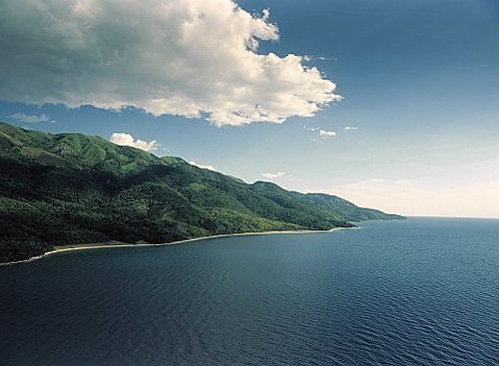
Танганьїка – теж тектонічне

Slide 13
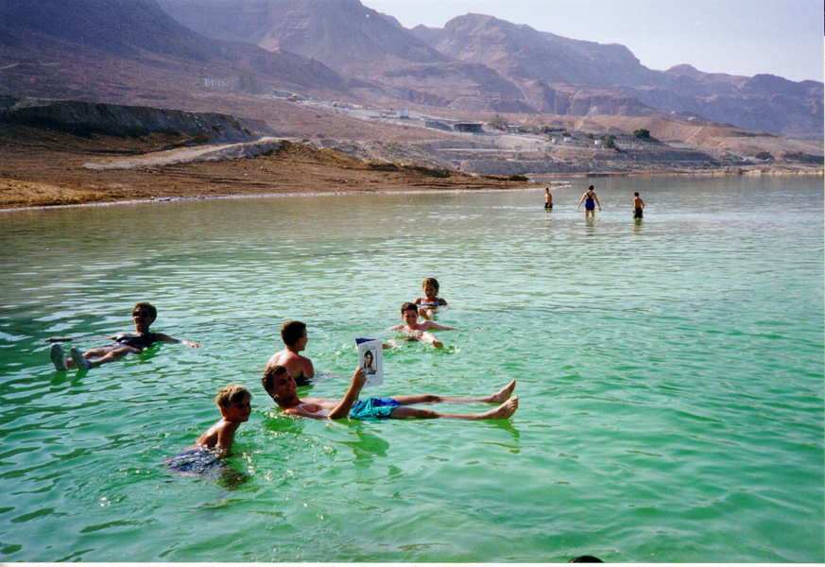
Вода Мертвого моря настільки солона, що на ній можна лежати

Slide 14
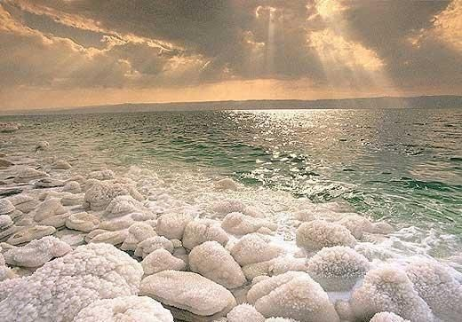

Slide 15
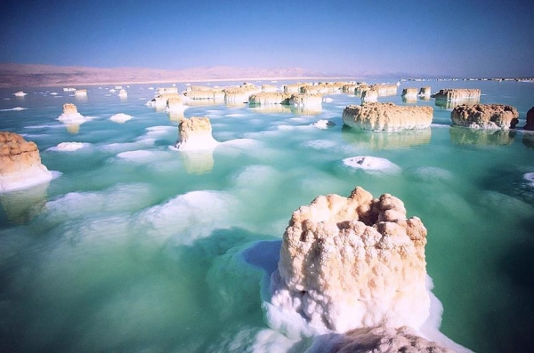
Біблійські соляні стовпи існують!

Slide 16
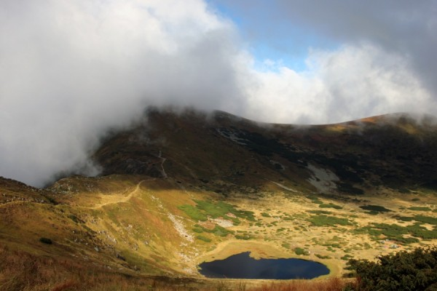
Гірське озеро Несамовите – льодовикового походження

Slide 17
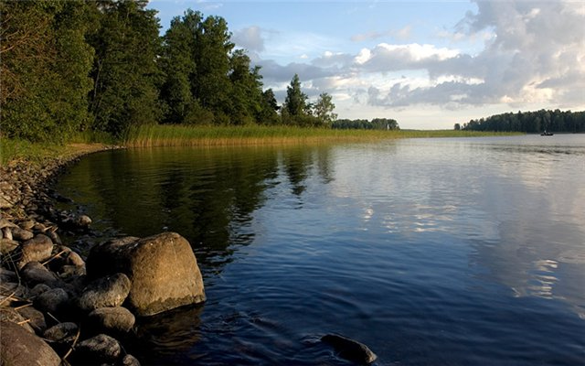
Рівнинне Ладозьке озеро – теж льодовикового походження

Slide 18
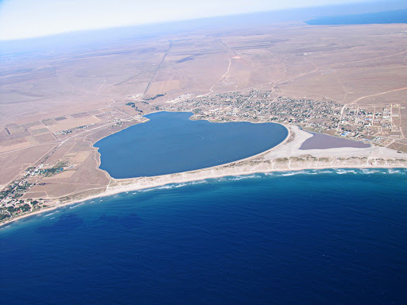
Лимани відокремлені від моря тільки вузькою піщаною косою

Slide 19
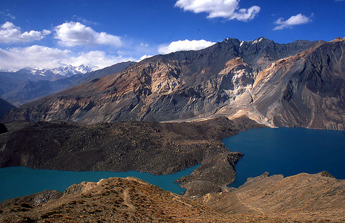
Сарезьке озеро – загатне

Slide 20
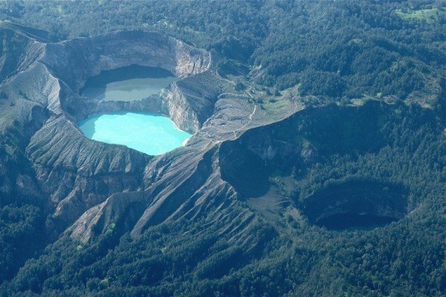
Флорес – вулканічні кратерні озера з різнокольоровою водою (від типу лави)

Slide 21
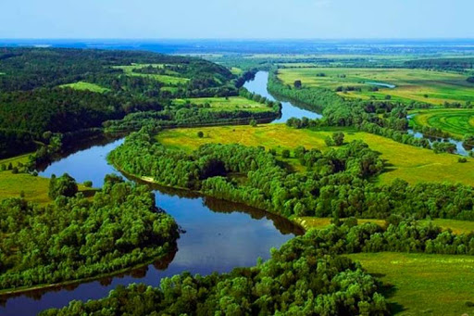
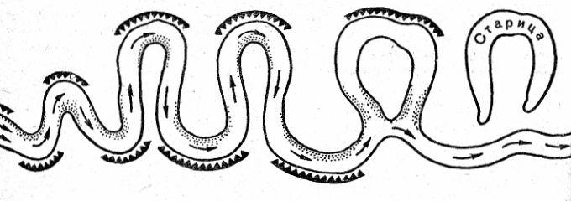
Утворення – озера-стариці

Slide 22
Практична робота
Нанести на контурну карту озера за списком практичної роботи №7 (с.195).

Slide 23
Домашнє завдання
Опрацювати § 49, вивчити терміни, класифікацію озер.

